Slide 1

第二章 光
第1讲 光的折射 全反射

Slide 2


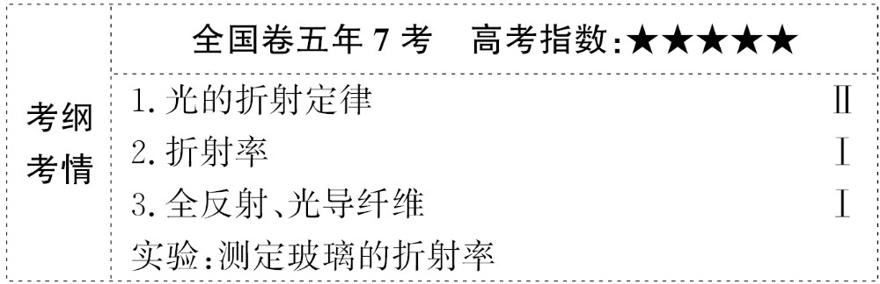

Slide 3
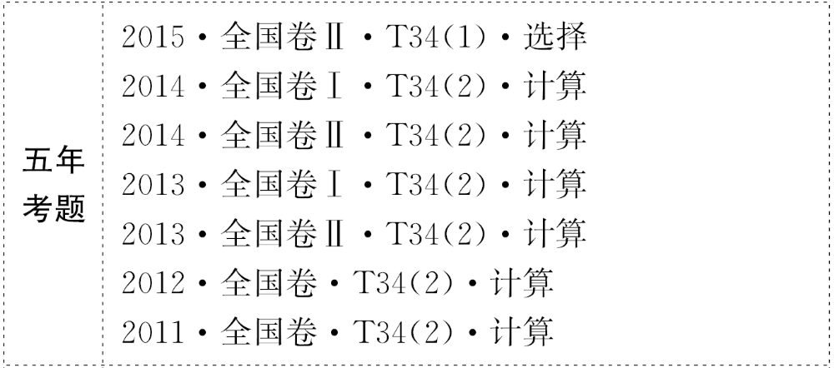

Slide 4
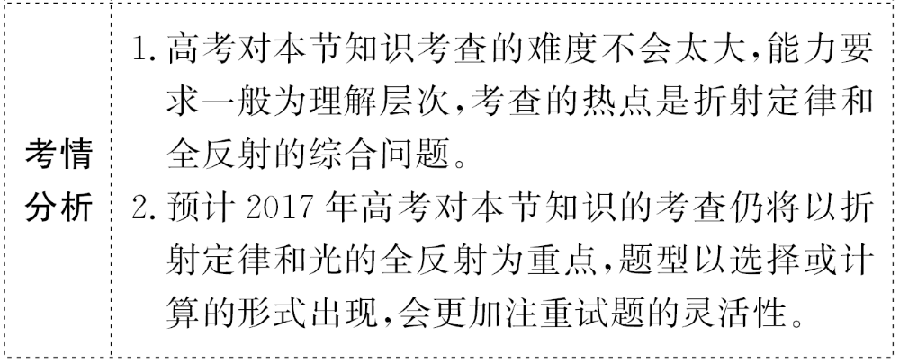

Slide 5
【主干回顾】教材梳理 固知识根基
知识点1 光的折射定律 折射率
1.折射现象：光从一种介质进入另一种介质时,在_____
___传播方向_________的现象。
界面
上
发生改变

Slide 6
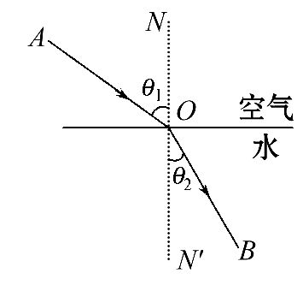
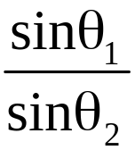
2.折射定律：
观察光路图,填出空格内容。
(1)折射定律内容：折射光线与入射光线、
法线处在___________,折射光线与入射光
线分别位于_____的两侧;入射角的正弦与_____________
成正比。
(2)表达式：n₁₂= ,式中n₁₂是比例系数。
(3)在光的折射现象中,光路是_____的。
同一平面内
法线
折射角的正弦
可逆

Slide 7
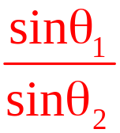
3.折射率：
(1)定义：光从真空射入某种介质发生折射时,_______
的正弦与_______的正弦的比值。
(2)定义式：n=_____。不能说n与______成正比,与sinθ₂
成反比。折射率由介质本身的光学性质和_________决定。
入射角
折射角
sinθ₁
光的频率

Slide 8

(3)物理意义：折射率仅反映介质的光学特性,折射率
大,说明光从真空射入到该介质时_______,反之偏折小。
(4)计算公式：n=__,因v<c,故任何介质的折射率总
_____(选填“大于”或“小于”)1。
偏折大
大于

Slide 9
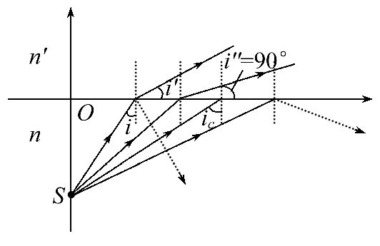
知识点2 全反射、光导纤维及光的色散
1.全反射：
观察如图折射光路,将空格填充。
(1)全反射的条件：
①光从_____介质射入_____介质。
②入射角___________临界角。
光密
光疏
大于或等于

Slide 10

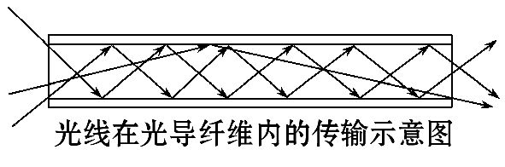
反射光
(2)全反射现象：折射光完全消失,只剩下_______。
(3)临界角：_______等于90°时的入射角,用C表示,
且sinC= 。
(4)如图所示的光导纤维传输过程,由此可知,光导纤维
的传输原理：利用___________。
折射角
光的全反射

Slide 11
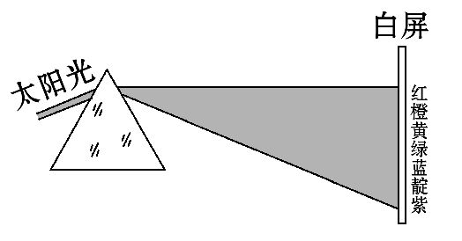
2.光的色散：

Slide 12
由红到紫
(1)色散现象：白光通过三棱镜会形成_________七种
色光组成的彩色光谱。
(2)成因：由于n_{红}<n_{紫},所以以相同的入射角射到棱镜
界面时,红光和紫光的折射角_____,紫光折射得更明显
些,当它们射出另一个界面时,紫光的偏折角_____,红
光的偏折角_____。
不同
最大
最小

Slide 13
【思维诊断】静心思考 除思维误区
(1)光的传播方向发生改变的现象叫光的折射。( )
(2)折射率跟折射角的正弦成正比。( )
(3)入射角足够大,也不一定能发生全反射。( )
(4)若光从空气中射入水中,它的传播速度一定增
大。( )

Slide 14
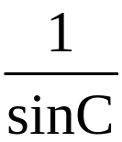
(5)已知介质对某单色光的临界角为C,则该介质的折
射率等于 。( )
(6)密度大的介质一定是光密介质。( )

Slide 15
提示：(1)×。光的反射也可改变光的传播方向,但不是折射。
(2)×。某种介质的折射率对特定的光是一定的,不随折射角的正弦值的变化而变化。
(3)√。发生全反射的条件是光从光密介质射入光疏介质且入射角大于等于临界角。

Slide 16

(4)×。由公式n= 知光从空气射入水中传播速度变
小。
(5)√。由sinC= 得n= 。
(6)×。光密介质和光疏介质是根据介质的光学特性
确定的,与它的密度无关。

Slide 17
【小题快练】基础小题测基本能力
1.(对折射率的理解)关于折射率,下列说法正确的
是( )
A.根据n= 可知,介质的折射率与入射角的正弦成
正比
B.根据n= 可知,介质的折射率与折射角的正弦成
反比

Slide 18
C.根据n= 可知,介质的折射率与介质中的光速成反比
D.同一频率的光由第一种介质进入第二种介质时,折射率与波长成正比

Slide 19
【解析】选C。介质的折射率仅与介质有关,与入射角
和折射角无关,选项A、B错误;光在介质中的传播速度
与介质的折射率和光的频率有关,光在真空中的速度是
常数c,根据公式n= 可知,介质的折射率与光在介质中
的速度成反比,选项C正确;光在介质中的传播速度v=λf,
波速与波长成正比,同一频率的光在不同介质中的速度
不同,与折射率成反比,因此,折射率与波长成反比,选项
D错误。

Slide 20
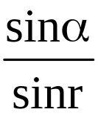
2.(对折射定律的理解)以往,已知材料的折射率都为正
值(n>0)。现已有针对某些电磁波设计制作的人工材料,
其折射率可以为负值(n<0),称为负折射率材料。位于
空气中的这类材料,入射角α与折射角r依然满足
=n,但是折射光线与入射光线位于法线的同一侧(此时
折射角取负值)。现空气中有一上下表面平行的负折射
率材料,一束电磁波从其上表面射入,下表面射出。若

Slide 21
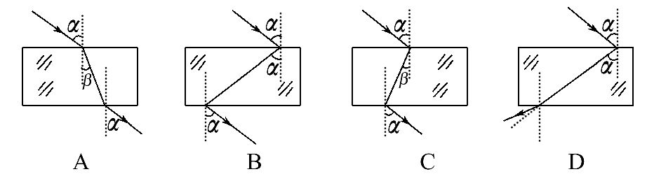
该材料对此电磁波的折射率n=-1,正确反映电磁波穿过该材料的传播路径的示意图是( )

Slide 22
【解析】选B。根据题目所给负折射率的定义,折射光线与入射光线应该在法线的同一侧,选项A、D错误;折射率等于-1,说明折射角与入射角大小相等,选项B正确,选项C错误。

Slide 23
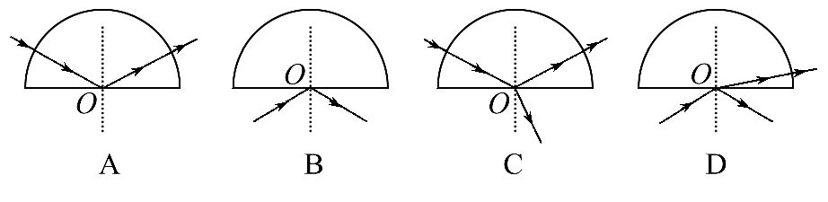
3.(对全反射的理解)如图,一束光由空气射向半圆柱体玻璃砖,O点为该玻璃砖截面的圆心,能正确描述其光路的是( )

Slide 24
【解析】选A。由折射定律可知,光从光密介质进入光疏介质,折射角大于入射角,可能发生全反射,由此判断选项A正确,选项C错误;B图中光从空气射到玻璃砖表面,应有折射光线,选项B错误;根据折射定律可知,光从空气射入玻璃,折射角应该小于入射角,选项D错误。

Slide 25
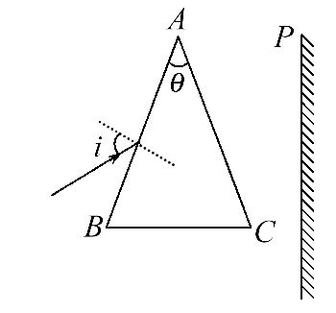
4.(光的色散现象分析)一束白光从顶角为θ的一边以较大的入射角i射入并通过三棱镜后,在屏P上可得到彩色光带,如图所示,在入射角i逐渐减小到零的过程中,假如屏上的彩色光带先后全部消失,则( )
A.红光最先消失,紫光最后消失
B.紫光最先消失,红光最后消失
C.紫光最先消失,黄光最后消失
D.红光最先消失,黄光最后消失

Slide 26
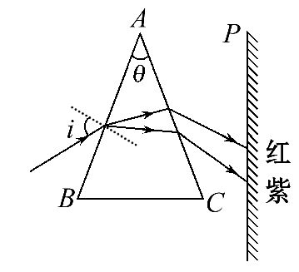
【解析】选B。作出白光的折射光路图,如
图所示,可看出,白光从AB射入三棱镜后,
由于紫光偏折大,从而到达另一侧面AC时
的入射角较大,且因紫光折射率大,sinC= ,因而其全
反射的临界角最小,故随着入射角i的减小,进入三棱镜
后的各色光中紫光首先发生全反射不从AC面射出,向后
依次是靛、蓝、绿、黄、橙、红,逐渐发生全反射而不
从AC面射出,选项B正确,其他选项错误。

Slide 27
考点1 折射定律及折射率的应用
1.对折射率的理解：
(1)公式理解。
①公式n= 中,不论是光从真空射入介质,还是从介
质射入真空,θ₁总是真空中的光线与法线间的夹角,
θ₂总是介质中的光线与法线间的夹角。

Slide 28

②折射率大小不仅反映了介质对光的折射本领,也反映
了光在介质中传播速度的大小v= 。

Slide 29
(2)特性理解。
①折射率的大小不仅与介质本身有关,还与光的频率有关。同一种介质中,频率越大的色光折射率越大,传播速度越小。
②同一种色光,在不同介质中虽然波速、波长不同,但频率相同。

Slide 30
2.平行玻璃砖、三棱镜和圆柱体(球)对光路的控制：
类别 项目 | 平行玻璃砖 | 三棱镜 | 圆柱体(球)
结构 | 玻璃砖上下表面是平行的 | 横截面为三角形的三棱镜 | 横截面是圆

Slide 31
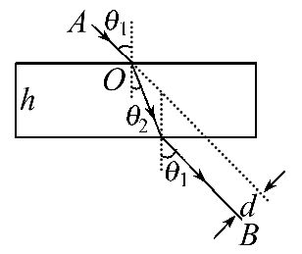
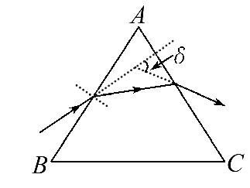
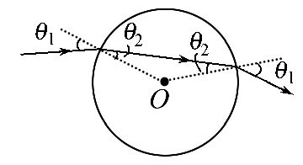
类别 项目 | 平行玻璃砖 | 三棱镜 | 圆柱体(球)
对光线 的作用 | 通过平行玻璃砖的光线不改变传播方向,但要发生侧移 | 通过三棱镜的光线经两次折射后,出射光线向棱镜底边偏折 | 圆界面的法线是过圆心的直线,经过两次折射后向圆心偏折

Slide 32
类别 项目 | 平行玻璃砖 | 三棱镜 | 圆柱体(球)
应用 | 测定玻璃的折射率 | 全反射棱镜,改变光的传播方向 | 改变光的 传播方向

Slide 33
【特别提醒】
(1)折射率反映了介质材料对光的传播路径的影响,与材料的内在属性有关,但也受光的频率的影响。
(2)折射率与入射角和折射角的大小无关,但可以由折射率和入射角来决定折射角。

Slide 34
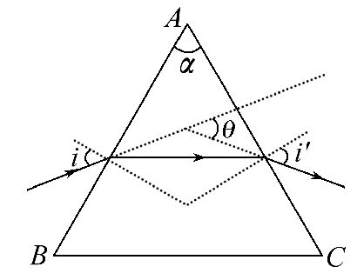
【典例1】(2015·安徽高考)如图所示,一束单色光从空气入射到棱镜的AB面上,经AB和AC两个面折射后从AC面进入空气。当出射角i′和入射角i相等时,出射光线相对于入射光线偏转的角度为θ。已知棱镜顶角为α,则计算棱镜对该色光的折射率表达式为( )

Slide 35
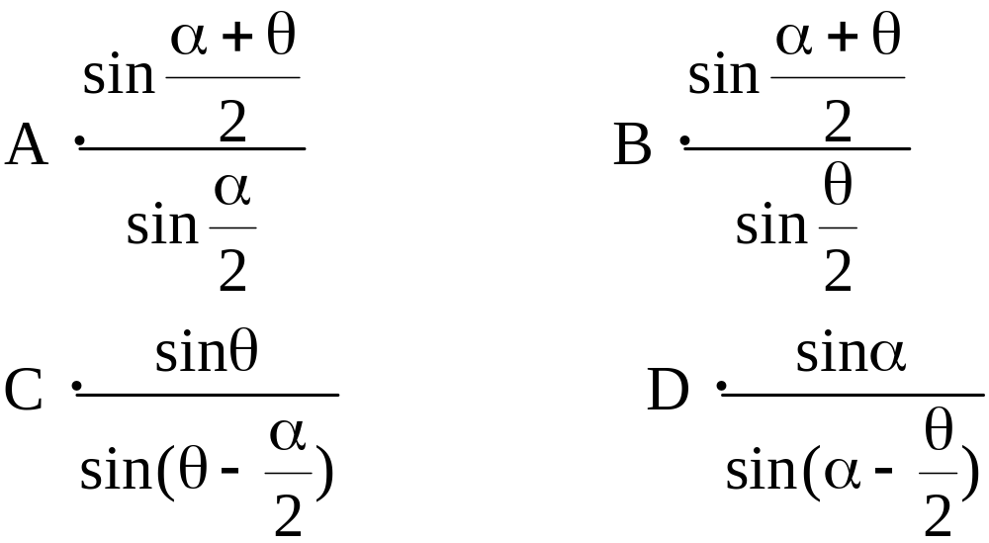

Slide 36
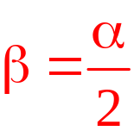
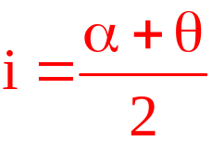
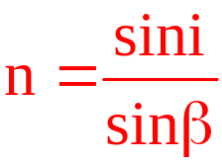
【解题探究】
(1)根据几何关系用已知角α和θ表示出折射角_____
和入射角_____。
(2)折射率与折射角和入射角之间的关系：______。

Slide 37
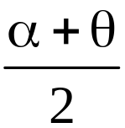
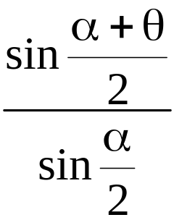

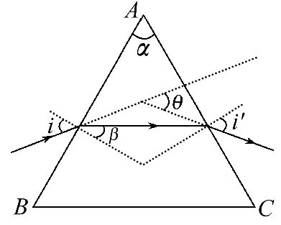
【解析】选A。由几何关系可知入射角i= ，折射
角β= ，所以该棱镜的折射率n= ，A正确。

Slide 38
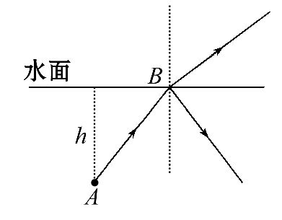
【过关题组】
1.(2016·商洛模拟)如图所示,一个足
够大的水池盛满清水,水深h=4m,水池
底部中心有一点光源A,其中一条光线
斜射到水面上距A为l=5m的B点时,它的
反射光线与折射光线恰好垂直。

Slide 39
(1)求水的折射率n。
(2)用折射率n和水深h表示水面上被光源照亮部分的面积(推导出表达式,不用计算结果,圆周率用π表示)。

Slide 40
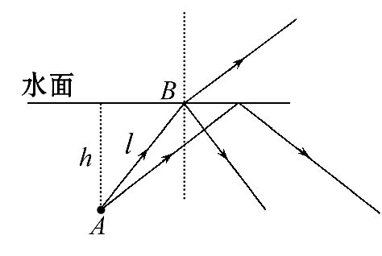
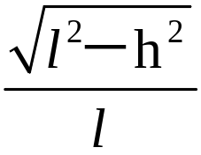
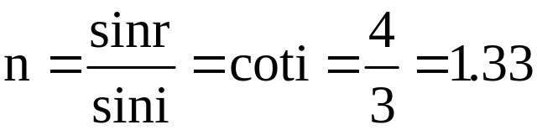
【解析】(1)设射向B点的光线入射角与折射角分别i
和r,
由题意得sini= ,i+r=90°
故水的折射率为

Slide 41
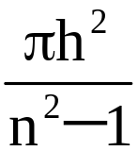
(2)设射向水面的光发生全反射的临界角为C，
则有sinC=
圆形光斑的半径为R=htanC
圆形光斑的面积为S=πR²
联立可解得S=
答案：(1)1.33 (2)

Slide 42
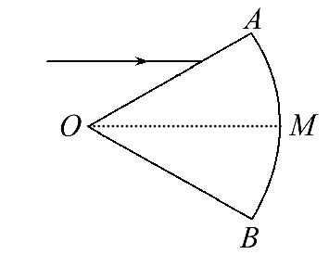
2.(2016·黄冈荆州模拟)如图所示,半径
为R的扇形AOB为透明柱状介质的横截面,
圆心角∠AOB=60°。一束平行于角平分
线OM的单色光由OA射入介质,折射光线平行于OB且恰好射向M(不考虑反射光线,已知光在真空中的传播速度为c)。

Slide 43
(1)求从AMB面的出射光线与进入介质的入射光线的偏向角。
(2)光在介质中的传播时间。

Slide 44
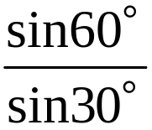

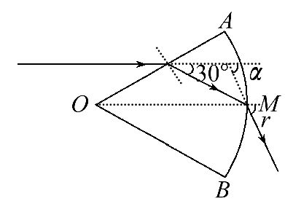
【解析】(1)光路如图：对AO面的折射：n=
可得：n=
对AMB面上折射：
n×sin30°=1×sinr
可得：r=60°
可知：偏向角为α=60°

Slide 45
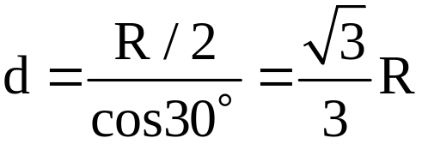
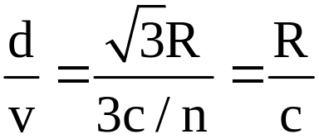

(2)光线在介质中传播的距离为：
故传播时间为：t=
答案：(1)60° (2)

Slide 46
【回顾空间】
1.请总结出应用光的折射定律解题的一般思路和方法。
提示：(1)根据入射角、折射角及反射角之间的关系,作出完整的光路图。
(2)利用光路图中的几何关系,确定光路图中边、角之间的关系,根据折射定律列出关系式进行求解。

Slide 47
2.处理光的折射问题应注意的事项：
(1)根据_________和_________画出折射光线,找到入
射角和折射角,要注意入射角、折射角是___________
_______________的夹角。
(2)应用公式n= 时,一定要确定准_______________,
哪个角在分母上。
(3)在折射现象中,光路是_______。
折射定律
入射光线
入射光线、
折射光线与法线
哪个角在分子上
可逆的

Slide 48
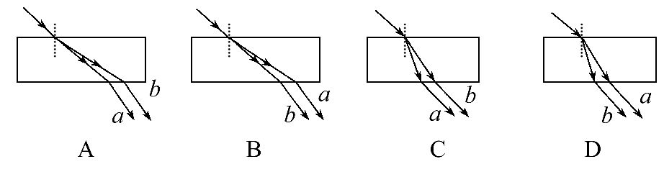
【加固训练】
1.一束复色光由空气斜射向一块平行平面玻璃砖,经折射分成两束单色光a、b。已知a光的频率小于b光的频率,下列光路图正确的是( )

Slide 49
【解析】选D。一束复色光射入玻璃砖时的折射角小于入射角,据此可排除选项A、B;已知a光的频率小于b光的频率,那么a光在玻璃砖中的折射率较小,入射角相同时,折射角较大,选项D正确。

Slide 50
2.(2014·江苏高考)Morpho蝴蝶的翅膀在阳光的照射下呈现出闪亮耀眼的蓝色光芒,这是因为光照射到翅膀的鳞片上发生了干涉。电子显微镜下鳞片结构的示意图如图。一束光以入射角i从a点入射,经过折射和反射后从b点出射。设鳞片的折射率为n,厚度为d,两片之间空气层厚度为h。取光在空气中的速度为c,求光从a到b所需的时间t。

Slide 51
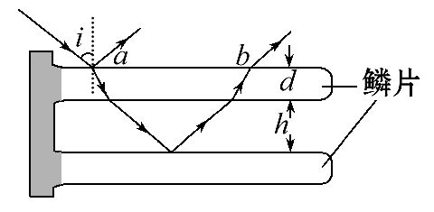

Slide 52
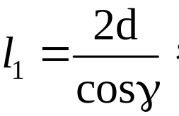

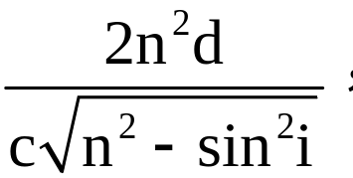
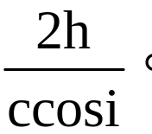
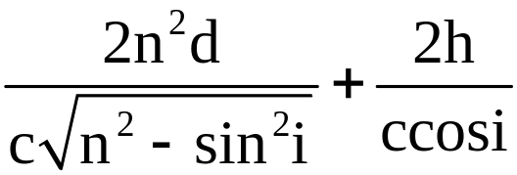
【解析】设光在鳞片中的折射角为γ,折射定律sini=
nsinγ
在鳞片中传播的路程 传播速度v= ,
传播时间t₁=
解得t₁= 同理,在空气中的传播时间t₂=
从a到b所需的时间
t=t₁+t₂=

Slide 53
答案：

Slide 54
考点2 光的折射、全反射的综合应用
1.求解光的折射、全反射问题的四点提醒：
(1)光密介质和光疏介质是相对而言的。同一种介质,相对于其他不同的介质,可能是光密介质,也可能是光疏介质。
(2)如果光线从光疏介质进入光密介质,则无论入射角多大,都不会发生全反射现象。

Slide 55
(3)在光的反射和全反射现象中,均遵循光的反射定律,光路均是可逆的。
(4)当光射到两种介质的界面上时,往往同时发生光的折射和反射现象,但在全反射现象中,只发生反射,不发生折射。

Slide 56

2.求解全反射现象中光的传播时间的一般思路：
(1)全反射现象中,光在同种均匀介质中的传播速度不
发生变化,即v= 。
(2)全反射现象中,光的传播路程应结合光路图与几何
关系进行确定。
(3)利用t= 求解光的传播时间。

Slide 57
【特别提醒】
(1)全反射不等同于光的反射,反射可发生在任意两种介质的界面上,但全反射要求光必须从光密介质进入光疏介质。
(2)反射对入射角无要求,但全反射要求入射角大于临界角。

Slide 58
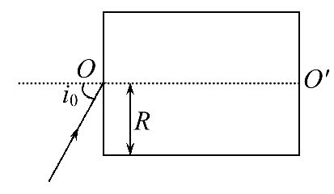
【典例2】(2015·山东高考)半径为R、
介质折射率为n的透明圆柱体,过其轴
线OO′的截面如图所示。位于截面所
在平面内的一细束光线,以角i₀由O点入射,折射光线由上边界的A点射出。当光线在O点的入射角减小至某一值时,折射光线在上边界的B点恰好发生全反射。求A、B两点间的距离。

Slide 59
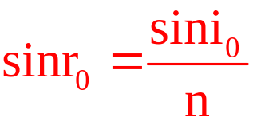
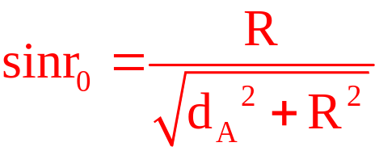
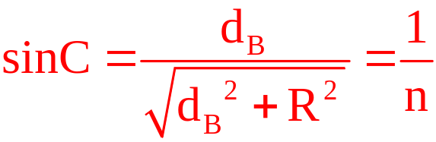
【解题探究】
(1)入射角为i₀时对应的折射角的正弦为_________,根
据几何知识求出A点距离左侧端面的距离与i₀的关系
_____________。
(2)若在上边界刚好发生全反射,在O点的折射角r应该
满足_________,即_______________。
r+C=90°

Slide 60
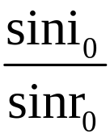
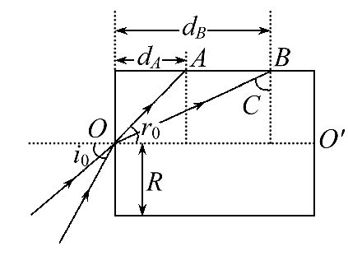
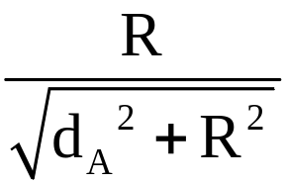
【解析】当光线在O点的入射角为i₀时,设折射角为r₀,由折射定律得
=n ①
设A点与左端面的距离为d_{A},由几何关系得
sinr₀= ②

Slide 61
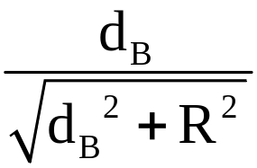

若折射光线恰好发生全反射,则在B点的入射角恰好为
临界角C,设B点与左端面的距离为d_{B},由折射定律得
sinC= ③
由几何关系得sinC= ④
设A、B两点间的距离为d,可得d=d_{B}-d_{A} ⑤
联立①②③④⑤式得
d= ⑥

Slide 62
答案：

Slide 63

【迁移训练】

Slide 64

迁移1 应用全反射原理求折射率
(2016·广州模拟)如图所示为用某种透
明材料制成的一块柱形棱镜的横截面图,
圆弧CD是半径为R的四分之一圆周,圆心
为O。光线从AB面上的M点入射,入射角α=60°,光进入
棱镜后恰好在BC面上的O点发生全反射,然后由CD面射

Slide 65
出。已知OB段的长度l=6cm,真空中的光速c=3.0×10⁸m/s。求：
(1)透明材料的折射率n。
(2)光从M点传播到O点所用的时间t。

Slide 66


【解析】(1)光线在AB面上发生折射,由折射定律得
=n
在BC面上恰好发生全反射,入射角等于临界角C′,
sinC′=
由角度关系得r=90°-C′
联立解得n=

Slide 67


(2)光在棱镜中的传播速度v=
光从M到O所用的时间
答案：(1) (2)3.5×10⁻¹⁰s

Slide 68

迁移2 应用全反射原理求入射角或折射角
现在高速公路上的标志牌都用“回归反光
膜”制成。夜间行车时,它能把车灯射出
的光逆向返回,标志牌上的字特别醒目。
这种“回归反光膜”是用球体反射元件制成的,反光膜
内均匀分布着一层直径为10μm的细玻璃珠,所用玻璃
的折射率为 ,为使入射的车灯光线经玻璃珠折射→反

Slide 69
射→再折射后恰好和入射光线平行,如图所示,那么第一次入射的入射角应是( )
A.15° B.30° C.45° D.60°

Slide 70

【解析】选D。通过“回归反光膜”的光路图可知入射
角α是折射角β的2倍,即α=2β,由折射定律,有n=
得β=30°,则α=2β=60°,
故选项D正确。

Slide 71

迁移3 应用全反射原理求极值
如图,一透明半圆柱体折射率为n=2,半径为R、长为L。一平行光束从半圆柱体的矩形表面垂直射入,部分柱面有光线射出。求该部分柱面的面积S。

Slide 72


【解析】半圆柱体的横截面如图所示,OO′为半径。
设从A点入射的光线在B点处恰好满足全反射条件,由折射定律得nsinθ=1
式中,θ为全反射临界角。由几何关系得
∠O′OB=θ
S=2(R·∠O′OB)·L=2RLθ
代入题给条件得S= RL。
答案： RL

Slide 73


【加固训练】
1.如图,一个三棱镜的截面为等腰直角△ABC,
∠A为直角。此截面所在平面内的光线沿平行
于BC边的方向射到AB边,进入棱镜后直接射到AC边上,并刚好能发生全反射。该棱镜材料的折射率为( )

Slide 74


【解析】选A。根据折射率定义有, =n,刚好在AC
面上发生全反射,则sin∠3= ,
又∠1=45°,∠2+∠3=90°,解得：n= 。
所以选项A正确。

Slide 75


2.(2014·全国卷Ⅰ)一个半圆柱形玻璃砖,
其横截面是半径为R的半圆,AB为半圆的直
径,O为圆心,如图所示。玻璃的折射率为n= 。
(1)一束平行光垂直射向玻璃砖的下表面,若光线到达
上表面后,都能从该表面射出,则入射光束在AB上的最
大宽度为多少?

Slide 76

(2)一细束光线在O点左侧与O相距 R处垂直于AB从下
方入射,求此光线从玻璃砖射出点的位置。

Slide 77

【解析】(1)在O点左侧,设从E点射入的光线进入玻璃砖后在上表面的入射角恰好等于全反射的临界角θ,则OE区域的入射光线经上表面折射后都能从玻璃砖射出,如图。由全反射条件有
sinθ= ①
由几何关系有OE=Rsinθ ②

Slide 78
由对称性可知,若光线都能从上表面射出,光束的宽度最大为l=2OE ③
联立①②③式,代入已知数据得l= R ④

Slide 79

(2)设光线在距O点 R的C点射入后,在上表面的入射
角为α,由几何关系及①式和已知条件得α=60°>θ ⑤
光线在玻璃砖内会发生三次全反射,最后由G点射出,
如图。由反射定律和几何关系得
OG=OC= R ⑥
射到G点的光有一部分被反射,沿原路返回到达C点射出。
答案：(1) R (2)见解析

Slide 80

考点3 光的色散
1.光的色散：
(1)现象：一束白光通过三棱镜后在屏上会形成彩色光带。

Slide 81

(2)成因：棱镜材料对不同色光的折射率
不同,对红光的折射率最小,红光通过棱
镜后的偏折程度最小,对紫光的折射率最
大,紫光通过棱镜后的偏折程度最大,从而
产生色散现象。

Slide 82
2.各种色光的比较：
颜 色 | 红橙黄绿青蓝紫
频率ν | 低→高
同一介质中的折射率 | 小→大
同一介质中的速度 | 大→小
波 长 | 大→小
通过棱镜的偏折角 | 小→大
临界角 | 大→小
双缝干涉时的条纹间距 | 大→小

Slide 83

【过关题组】
1.如图所示,一细束白光通过玻璃三棱镜折射后分为
各种单色光,取其中a、b、c三种色光,下列说法正确
的是( )

Slide 84
A.若b光为绿光,则c光可能为蓝光
B.若分别让a、b、c三色光通过一双缝装置,则a光形成的干涉条纹的间距最小
C.a、b、c三色光在玻璃三棱镜中的传播速度依次越来越小
D.若让a、b、c三色光以同一入射角,从某介质射向空气,b光恰能发生全反射,则c光也一定能发生全反射

Slide 85
【解析】选B。白光经过色散后,从c到a形成红光到紫
光的彩色光带,从c到a波长在逐渐减小,因为蓝光的波
长小于绿光的波长,所以如果b是绿光,c绝对不可能是
蓝光,选项A错误;c光的波长最长,a光的波长最短,由于
干涉条纹的间距与波长成正比,a光形成的干涉条纹的
间距最小,选项B正确;由图看出,c光的折射率最小,a光
的折射率最大,由公式v= 分析可知,a、b、c三色光在

Slide 86
玻璃三棱镜中的传播速度依次越来越大,选项C错误;由
公式sinC= 分析得知,a光的临界角最小,c光的临界角
最大,若让a、b、c三色光以同一入射角,从某介质射向
空气,b光恰能发生全反射,则c光一定不能发生全反射,
选项D错误。

Slide 87

2.(多选)如图所示,某玻璃棱镜的顶角为θ,恰为黄光的临界角,当白光通过棱镜发生色散,在光屏A上形成彩色光带后,把白光的入射角θ₁逐渐减小到零的过程中,在光屏上会观察到( )

Slide 88
A.A屏上最先消失的是紫光
B.最后B屏上左边是紫光
C.最后B屏上右边是紫光
D.最后B屏上左边是黄光

Slide 89
【解析】选A、B。由于玻璃对于各种色光的折射率不同,导致了各种色光的偏折角不同而形成彩色光带(即色散),玻璃对紫光的折射率最大,紫光的偏折角最大,而紫光的临界角最小,所以首先在EG面上发生全反射后,再从GF面上折射到光屏B上,当θ₁=0时,白光射到EG面上的入射角为θ,此时黄光恰好发生全反射,而频率高于黄光的绿、蓝、紫光均发生全反射到GF面上,它们的入射角相同,折射角最大的是紫光,所以B屏的左边是紫光,因此选项A、B正确。

Slide 90
【回顾空间】
1.处理有关光的色散问题时,应该依据_________定律,
准确画出_______,利用几何知识做出解答。
2.光的色散中尤其值得注意的三个问题：
提示：①入射光一定为复色光;②不同色光的偏折不同,
红光偏折最小;③紫光临界角最小,最易出现全反射。
光的折射
光路图

Slide 91


【加固训练】
实验表明,可见光通过三棱镜时各色光的折射率n随着
波长λ的变化符合科西经验公式：n=A+ ,其中
A、B、C是正的常量。太阳光进入三棱镜后发生色散
的情形如图所示。则( )

Slide 92
A.屏上c处是紫光 B.屏上d处是红光
C.屏上b处是紫光 D.屏上a处是红光
【解析】选D。太阳光中红光波长最长,紫光波长最短,则紫光折射率最大,红光折射率最小,所以紫光偏折程度最大,对应屏上d处,红光偏折程度最小,对应屏上a处。

Slide 93
考点4 测定玻璃的折射率
1.原理与操作：
(1)实验原理：用插针法找出与入射光线AO对应的出射光线O′B,确定出O′点,画出折射光线OO′,然后测量出角θ₁和θ₂,代入公式计算玻璃的折射率。
(2)实验器材：白纸、图钉、大头针、直尺、铅笔、量角器、平木板、长方形玻璃砖。

Slide 94

(3)实验过程：
①铺白纸、画线。
a.如图所示,将白纸用图钉按在平木板上,
先在白纸上画出一条直线aa′作为界面,
过aa′上的一点O画出界面的法线MN,并
画一条线段AO作为入射光线。
b.把玻璃砖平放在白纸上,使它的长边跟aa′对齐,画出玻璃砖的另一条长边bb′。

Slide 95
②插针与测量。
a.在线段AO上竖直地插上两枚大头针P₁、P₂,透过玻璃砖观察大头针P₁、P₂的像,调整视线的方向,直到P₁的像被P₂挡住,再在观察的这一侧依次插两枚大头针P₃、P₄,使P₃挡住P₁、P₂的像,P₄挡住P₁、P₂的像及P₃,记下P₃、P₄的位置。

Slide 96
b.移去玻璃砖,连接P₃、P₄并延长交bb′于O′,连接OO′即为折射光线,入射角θ₁=∠AOM,折射角θ₂=∠O′ON。
c.用量角器测出入射角和折射角,查出它们的正弦值,将数据填入表格中。
d.改变入射角θ₁,重复实验步骤,列表记录相关测量数据。

Slide 97
2.误差与分析：
(1)确定入射光线、出射光线时出现误差,因此入射一侧、出射一侧所插两枚大头针间距应该大一些。
(2)测量入射角与折射角时出现误差,因此入射角不宜过小,但也不宜过大,过大则反射光较强,出射光较弱。

Slide 98
3.注意事项：
(1)玻璃砖要用厚度较大的。
(2)入射角应该在30°到60°之间。
(3)大头针要竖直插在白纸上,且距离应尽量大一些。
(4)玻璃砖的折射面要画准,不能用玻璃砖界面代替直尺画界线。

Slide 99

【典例3】(2016·兰州模拟)某同学做“测
定玻璃折射率”的实验时,完成光路图后,
由于没有量角器,借助圆规以O为圆心画圆,
分别交入射光线于A点,交OO′连线延长线于C点。分别过A点、C点作法线NN′的垂线AB、CD交NN′于B点、D点,用刻度尺量得AB=10cm,CD=6cm,求：
(1)玻璃的折射率n。
(2)光从这种玻璃进入空气时的临界角多大。

Slide 100


【解析】(1)根据折射定律可得
(2)由于sinC= =0.6,则C=37°
答案：(1) (2)37°

Slide 101
【过关题组】
1.(2016·海淀区模拟)如图1所示,在测量玻璃折射率的实验中,两位同学先在白纸上放好截面是正三角形ABC的三棱镜,并确定AB和AC界面的位置。然后在棱镜的左侧画出一条直线,并在线上竖直插上两枚大头针P₁和P₂,再从棱镜的右侧观察P₁和P₂的像。

Slide 102


Slide 103
(1)此后正确的操作步骤是________。(选填选项前的字母)
A.插上大头针P₃,使P₃挡住P₂的像
B.插上大头针P₃,使P₃挡住P₁、P₂的像
C.插上大头针P₄,使P₄挡住P₃的像
D.插上大头针P₄,使P₄挡住P₃和P₁、P₂的像

Slide 104
(2)正确完成上述操作后,在纸上标出大头针P₃、P₄的位置(图中已标出)。为测量该种玻璃的折射率,两位同学分别用圆规及刻度尺作出了完整光路和若干辅助线,如图2甲、乙所示。在图2中仅通过测量ED、FG的长度便可正确计算出折射率的是图________(选填“甲”或“乙”),所测玻璃折射率的表达式n=__________(用代表线段长度的字母ED、FG表示)。

Slide 105
【解析】(1)在棱镜的左侧画出一条直线,并在线上竖直插上两枚大头针P₁和P₂,确定入射光线,然后插上大头针P₃,使P₃挡住P₁、P₂的像,再插上大头针P₄,使P₄挡住P₃和P₁、P₂的像,从而确定出射光线。因此选项B、D正确。

Slide 106




(2)设入射角为α,折射角为β,根据折射定律和几何关
系有：对于甲图, 对于乙图,sinα=
可知仅通过测量ED、FG的长度便可正确
计算出折射率的是图乙,折射率n=
答案：(1)B、D (2)乙

Slide 107

2.(2016·漳州模拟)在“测定玻璃的折射率”的实验中,某同学经正确的操作,插好了4枚大头针P₁、P₂和P₃、P₄,如图所示。

Slide 108
(1)在坐标线上画出完整的光路图,并标出入射角θ₁和折射角θ₂。
(2)对你画出的光路图进行测量,求出该玻璃的折射率n=________(结果保留2位有效数字)。

Slide 109

【解析】(1)过P₁、P₂作直线与玻璃砖长表面交于O点,过O点作长表面的垂线EF,即为过O点的法线;过P₃、P₄作直线与玻璃砖短表面交于O′点,过O′点作短表面的垂线MN,即为过O′点的法线;连接O、O′两点;从P₁到P₄在三段线段上依次标出方向。如图所示。

Slide 110



(2)根据图可知sinθ₁=
根据折射率公式得
答案：(1)见解析 (2)1.4

Slide 111

【加固训练】
1.某研究小组的同学根据所学的光学知
识,设计了一个测量液体折射率的仪器。
如图所示,在一个圆盘上,过其圆心O作两
条互相垂直的直径BC、EF。在半径OA上,垂直盘面插上
两枚大头针P₁、P₂并保持P₁、P₂位置不变,每次测量时
让圆盘的下半部分竖直浸入液体中,而且总使液面与直

Slide 112
径BC相平,EF作为界面的法线,而后在图中右上方区域观察P₁、P₂的像,并在圆周上插上大头针P₃,使P₃正好挡住P₁、P₂的像。同学们通过计算,预先在圆周EC部分刻好了折射率的值,这样只要根据P₃所插的位置,就可以直接读出液体折射率的值。

Slide 113
(1)(多选)在用此仪器测量液体的折射率时,下列说法正确的是( )
A.大头针P₃插在M位置时液体的折射率值大于插在N位置时液体的折射率值
B.大头针P₃插在M位置时液体的折射率值小于插在N位置时液体的折射率值

Slide 114
C.对于任何液体,在K、C之间都能观察到大头针P₁、P₂的像
D.可能有一种液体,在K、C之间观察不到大头针P₁、P₂的像
(2)若∠AOF=30°,OP₃与OC的夹角为30°,则液体的折射率为__________。

Slide 115

【解析】图中P₁、P₂作为入射光线方向,入射角一定,
大头针P₃插在M位置时的折射角小于大头针P₃插在N位
置时的折射角,根据折射定律n= ,大头针P₃插在M位
置时液体的折射率值小于插在N位置时液体的折射率
值,故A错误,B正确;可能有某种液体折射率较大,临界
角较小,光线发生全反射,不从液体射到空气中,在K、
C之间观察不到大头针P₁、P₂的像,故C错误,D正确。

Slide 116

由图知,入射角i=∠AOF=30°,折射角r=60°,由折射定
律得n= 。
答案：(1)B、D (2)

Slide 117

2.“测定玻璃的折射率”实验中,在玻璃砖
的一侧竖直插两个大头针A、B,在另一侧再
竖直插两个大头针C、D。在插入第四个大头
针D时,要使它__________________。
如图是在白纸上留下的实验痕迹,其中直线a、a′是描在纸上的玻璃砖的两个边。根据该图可算得玻璃的折射率n=____________。(计算结果保留两位有效数字)

Slide 118

【解析】插第四个大头针D时,应使它挡
住C及A、B的像。连接A、B并延长交直
线a于一点O,连接C、D并延长交直线a′
于一点O′,连接OO′。
以O为圆心,作辅助圆交AB于E,交OO′于G,分别过E、G作法线的垂线,垂足为F、H。

Slide 119

用刻度尺量出EF、GH的长度,
则折射率n= =1.8。
答案：挡住C及A、B的像 1.8(1.6～1.9都算对)

Slide 120


